Slide 1

DISCLAIMER
В примерах кода не приведены импорты, объявление пакета и шаблонный код
(геттеры, сеттеры и пр.)
Презентация находится в режиме оживленной работы.
Может присутствовать хаос и творческий беспорядок.
Часть слайдов может отсутствовать

Slide 2



Представление себя

Slide 3

Effective Enums
Разминка
Перечисления в публичном API
Перечисления в БД
Разделение слоев приложения
Получение перечисления по значению
Перечисление как Singleton
Внутреннее перечисление как способ организации бизнес-логики
Использование перечислений в тестах
Выводы
Было бы круто сделать счетчик слайдов в виде полоски прохождения юнит-тестов

Slide 4

Разминка
Перечисления в публичном API
Перечисления в БД
Разделение слоев приложения
Получение перечисления по значению
Перечисление как Singleton
Внутреннее перечисление как способ организации бизнес-логики
Использование перечислений в тестах
Выводы

Slide 5
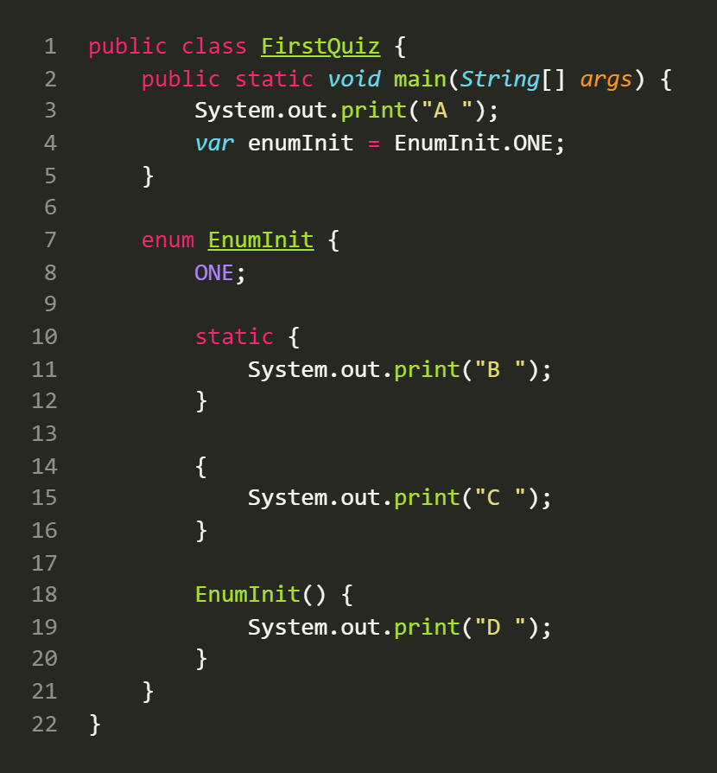
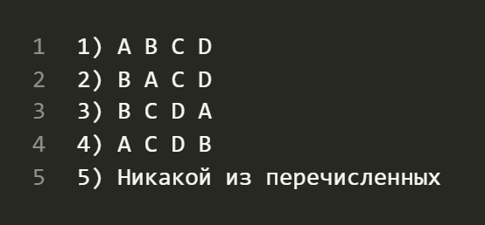
Разминка 1

Slide 6
Разминка 1

Slide 7
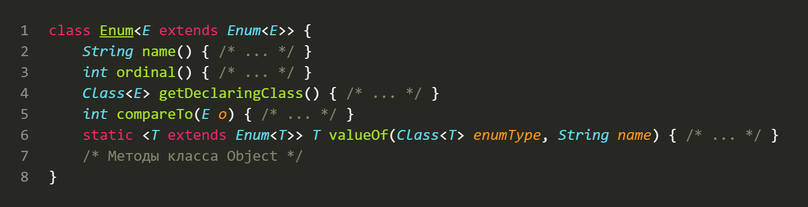
Разминка 2
Контракт класс Enum

Slide 8
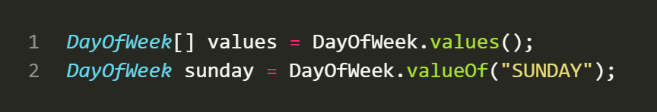
Разминка 2
Контракт класса Enum
Потерявшиеся методы

Slide 9
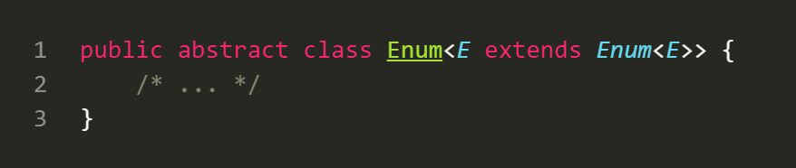
Разминка 3
Объявление класса Enum

Slide 10
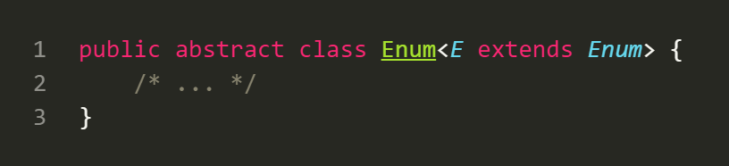
Разминка 3
Объявление класса Enum
Уменьшение строгости контракта

Slide 11
Разминка
Перечисления в публичном API
Перечисления в БД
Разделение слоев приложения
Получение перечисления по значению
Перечисление как Singleton
Внутреннее перечисление как способ организации бизнес-логики
Использование перечислений в тестах
Выводы

Slide 12


JPoint 2021
Добавить Qr-код

Slide 13

Отдача
Прием

Slide 14
Добавить код, иллюстрирующий, что отдавать перечисления - хорошо

Slide 15

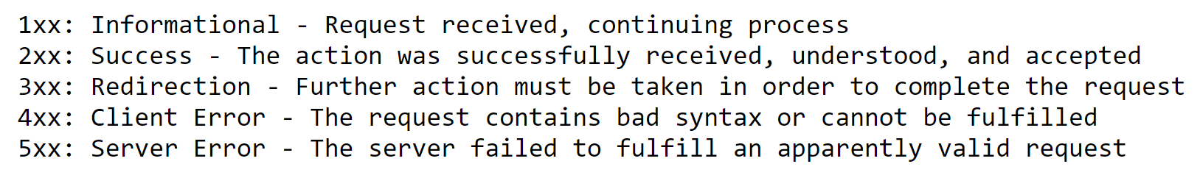
Отдача перечислений
http-коды
mime

Slide 16

Отдача
Прием

Slide 17

Google ReCaptcha

Slide 18
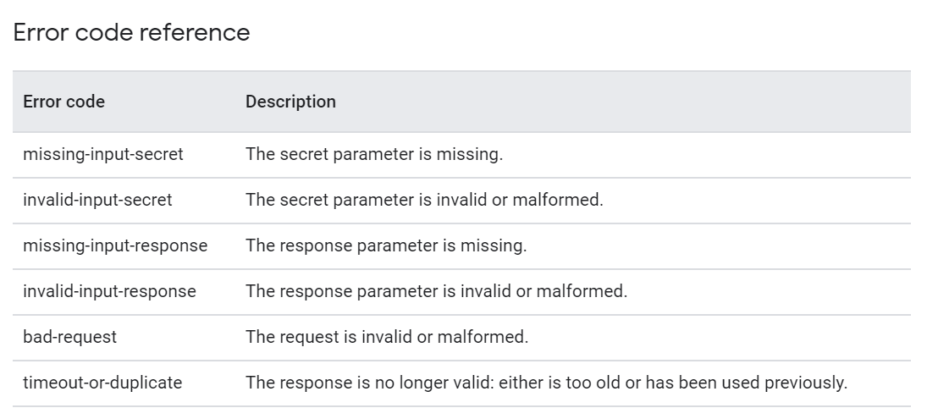
Google ReCaptcha API

Slide 19
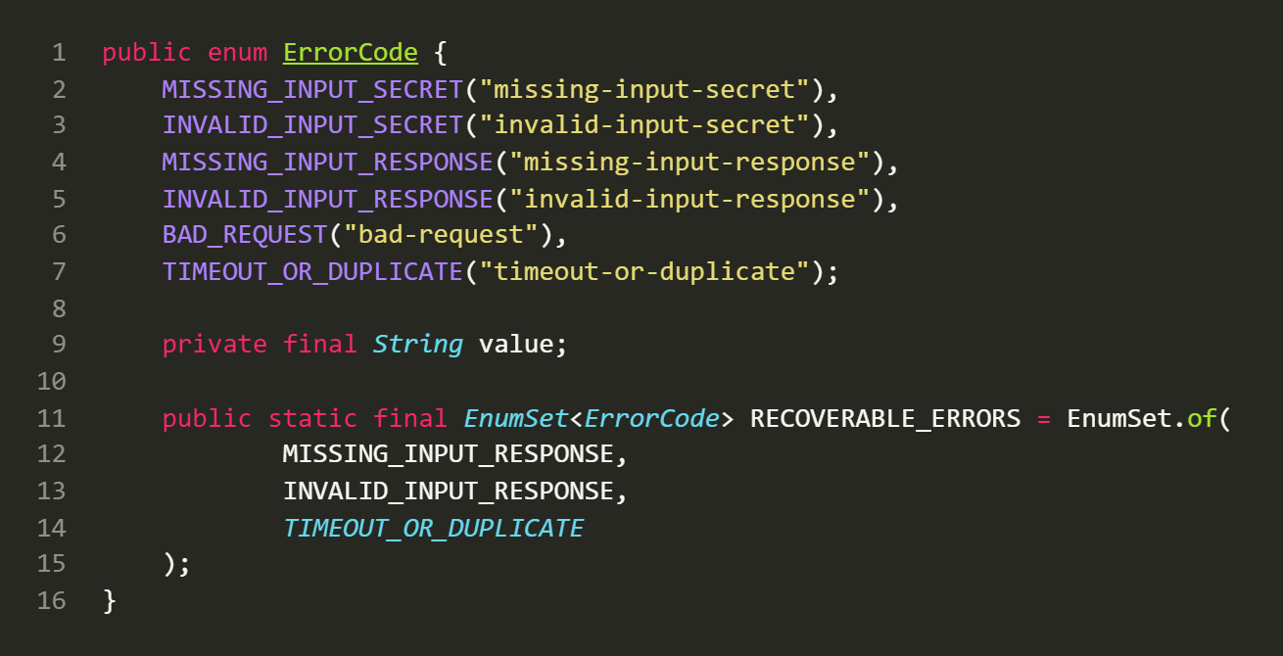
Исходная реализация

Slide 20
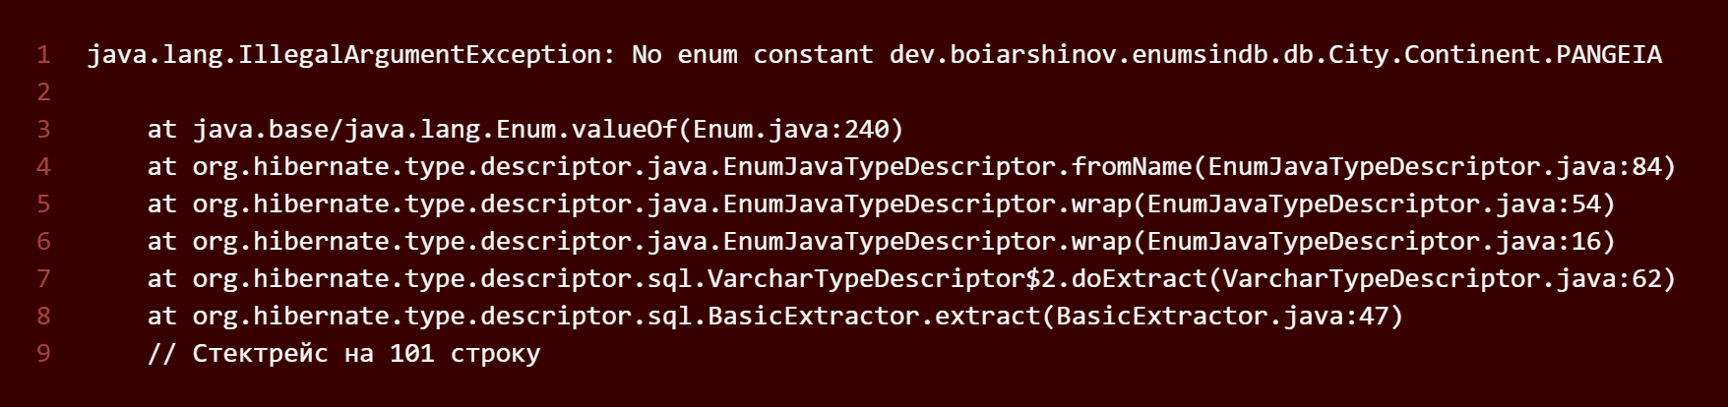
Получение незадокументированного значения
Поменять скрин на рассматриваемый enum

Slide 21
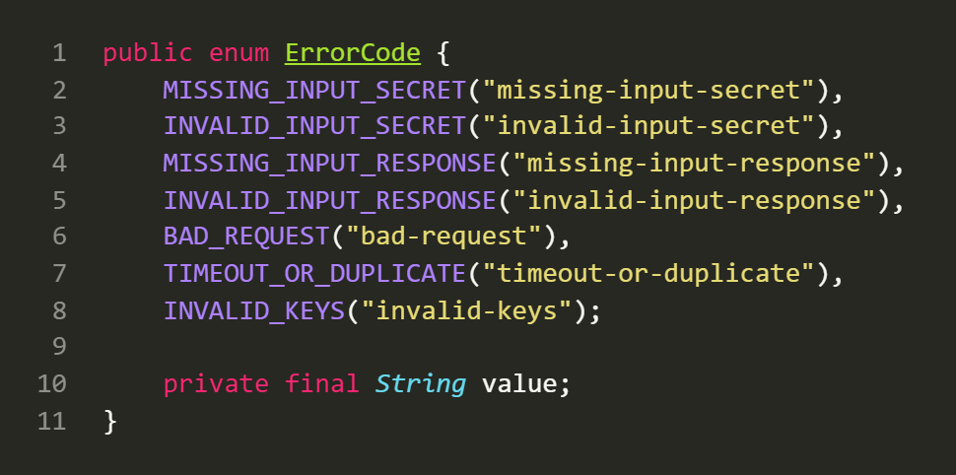
Добавление незадокументированного значения

Slide 22
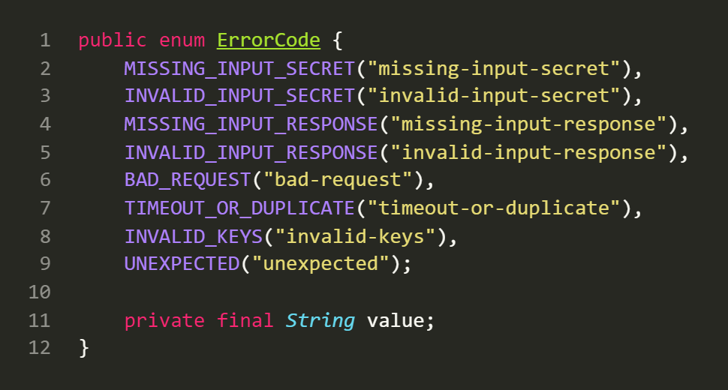
Добавление UNEXPECTED значения

Slide 23
Отдача
Прием

Slide 24

Разминка
Перечисления в публичном API
JSON
Перечисления в БД
Разделение слоев приложения
Получение перечисления по значению
Перечисление как Singleton
Внутреннее перечисление как способ организации бизнес-логики
Использование перечислений в тестах
Выводы

Slide 25
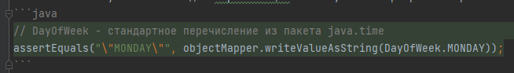
JSON
Jackson
ПЕРЕДЕЛАТЬ! Добавить преобразование и в другую сторону

Slide 26
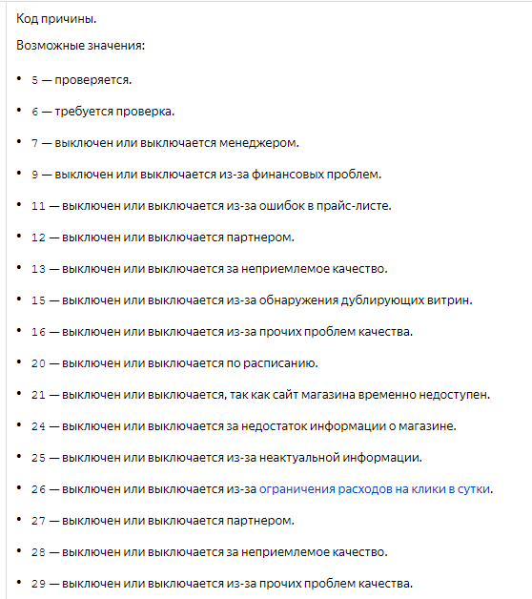


Почему ваш JSON на меня орет?

Slide 27
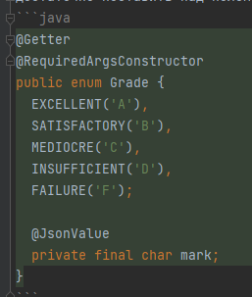
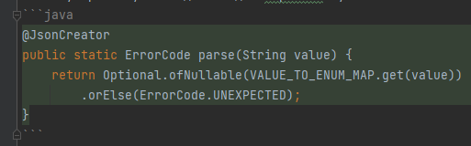
Отдача
Прием

Slide 28
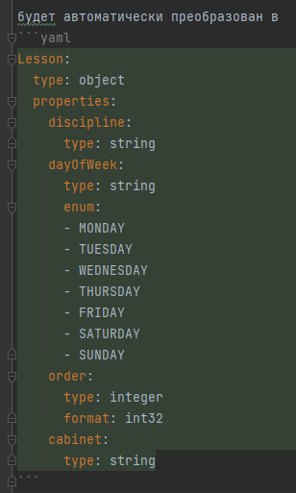
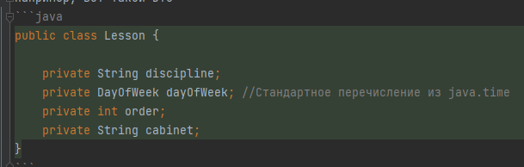
OpenAPI и библиотека springdoc

Slide 29
Разминка
Перечисления в публичном API
Перечисления в БД
JPA
Разделение слоев приложения
Получение перечисления по значению
Перечисление как Singleton
Внутреннее перечисление как способ организации бизнес-логики
Использование перечислений в тестах
Выводы

Slide 30

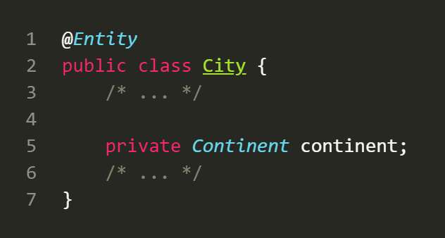
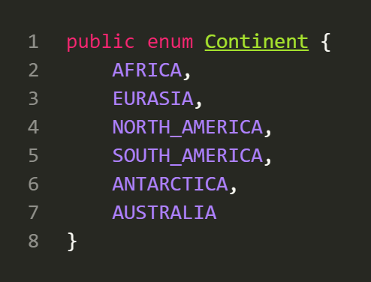
NORTH
AMERICA
EURASIA
AFRICA
SOUTH
AMERICA
AUSTRALIA
ANTARCTICA

Slide 31
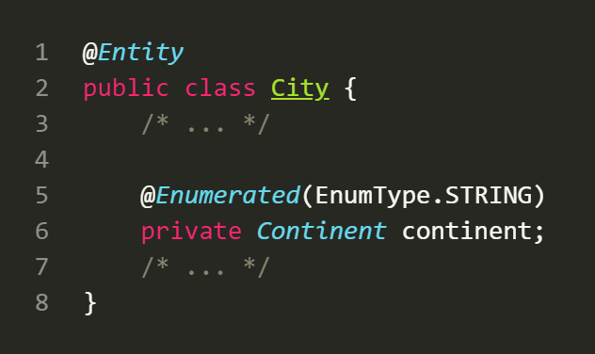
NORTH
AMERICA
EURASIA
AFRICA
SOUTH
AMERICA
AUSTRALIA
ANTARCTICA

Slide 32


Slide 33


Slide 34
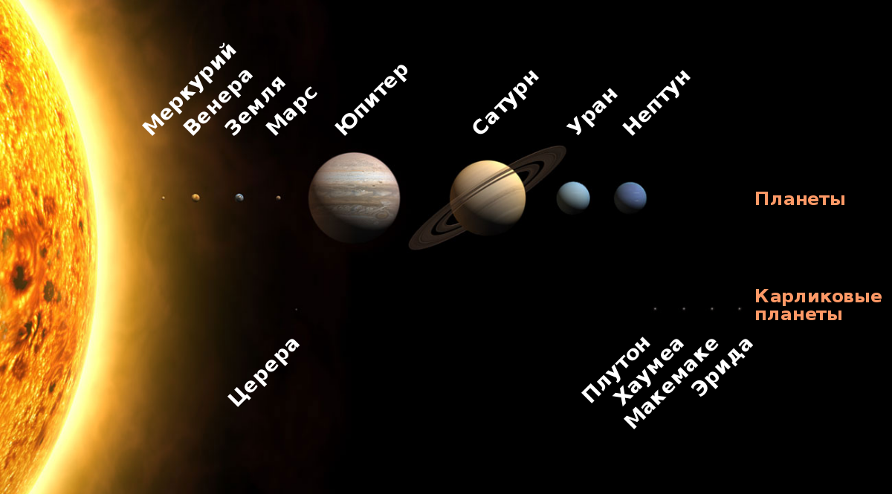

Slide 35
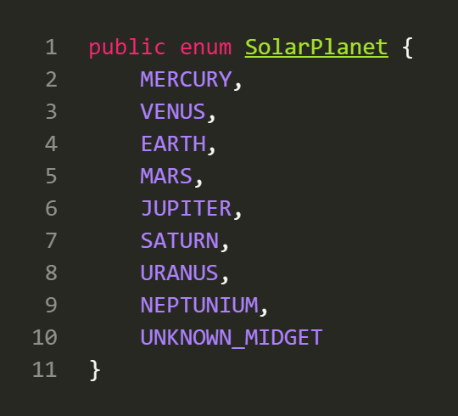
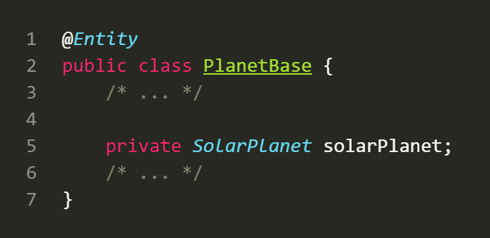

Slide 36
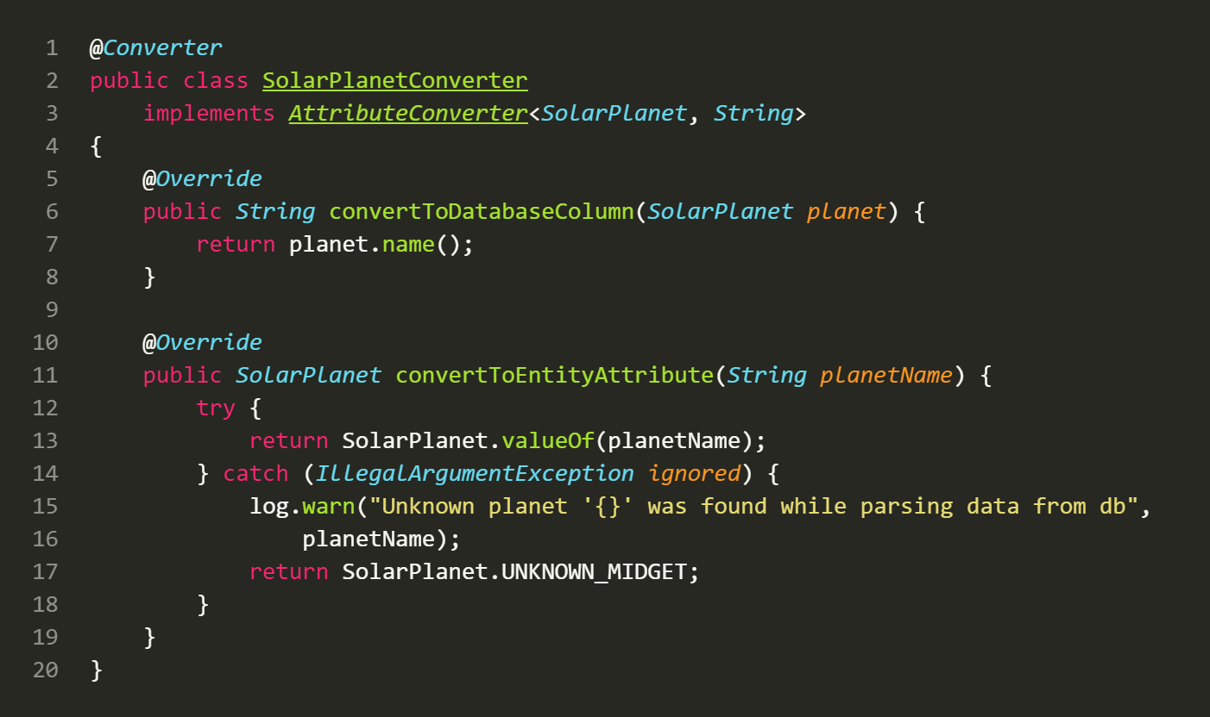

Slide 37
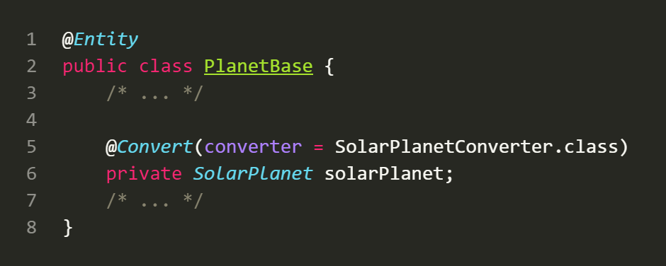

Slide 38
Разминка
Перечисления в публичном API
Перечисления в БД
Разделение слоев приложения
Получение перечисления по значению
Перечисление как Singleton
Внутреннее перечисление как способ организации бизнес-логики
Использование перечислений в тестах
Выводы

Slide 39
APPROVAL_PENDING
NOT_APPROVED
CREATE_PENDING
CREATED
CANCEL_PENDING
CANCELLED
ASSEMBLING_PENDING
ASSEMBLING
ERROR
ASSEMBLED
REASON_SEARCHING
TO BE CONTINUED…

Slide 40

Добавить openapi с
перечислением всех значений enum

Slide 41
CREATION
APPROVAL_PENDING
NOT_APPROVED
CREATE_PENDING
CANCELLED
CREATED
CREATED
CANCEL_PENDING
CANCELLED
ASSEMBLING_PENDING
ERROR
ASSEMBLING
ERROR
ASSEMBLED
REASON_SEARCHING
TO BE CONTINUED…

Slide 42
Разминка
Перечисления в публичном API
Перечисления в БД
Разделение слоев приложения
Получение перечисления по значению
Перечисление как Singleton
Внутреннее перечисление как способ организации бизнес-логики
Использование перечислений в тестах
Выводы

Slide 43
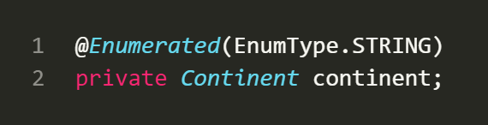
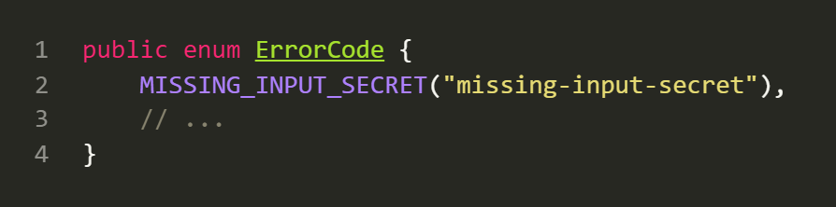
Получение перечисления по значению
По названию
Не нужно расширяться
Нужно расширяться
По параметру

Slide 44
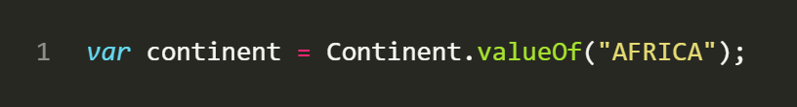
По названию без расширения
NORTH
AMERICA
EURASIA
AFRICA
SOUTH
AMERICA
AUSTRALIA
ANTARCTICA

Slide 45
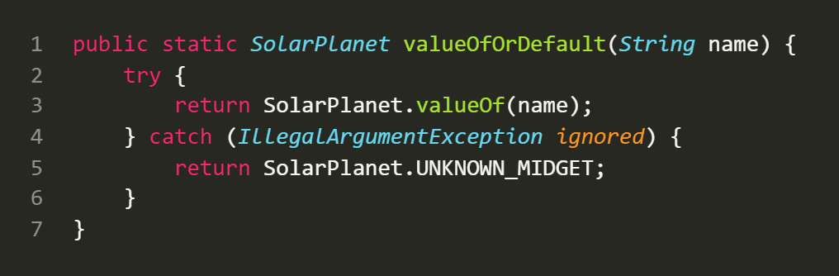
По названию с расширением

Slide 46
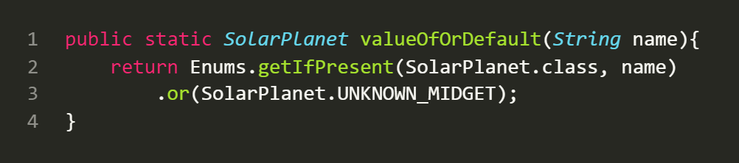
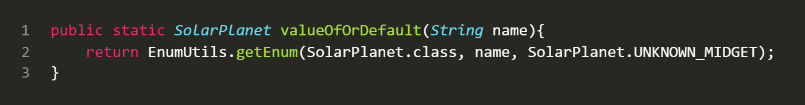
Guava
Apache Commons

Slide 47
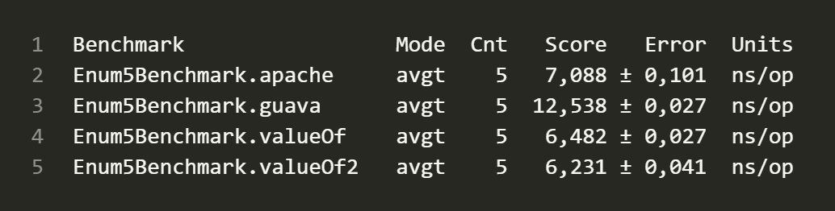
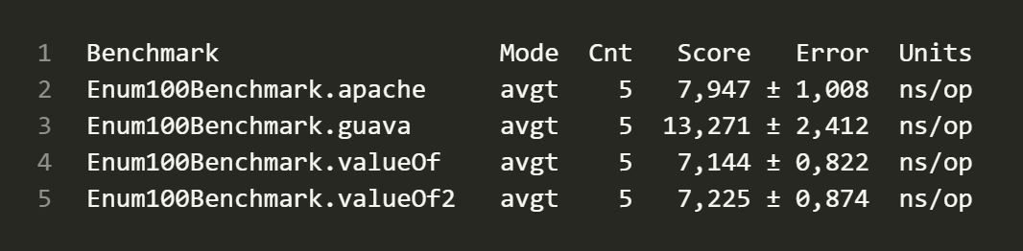
Замер перфоманса с помощью JMH

Slide 48
Получение перечисления по параметру

Slide 49
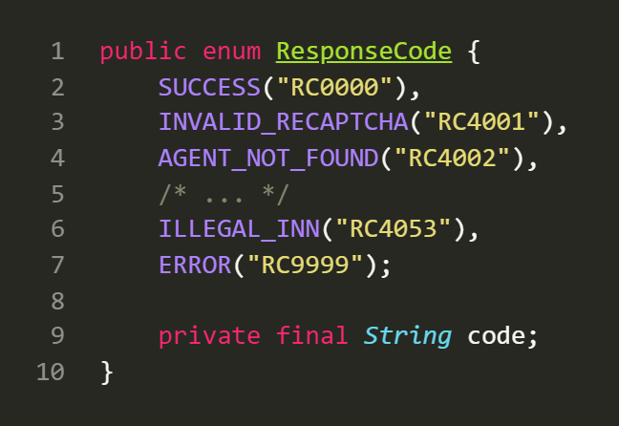
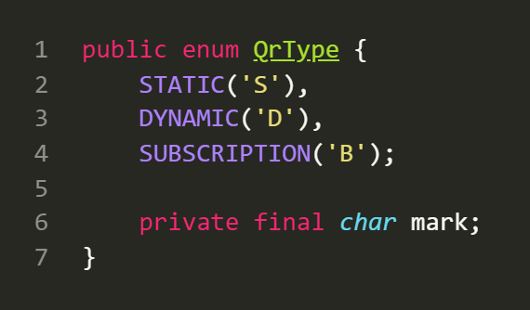
Получение перечисления по параметру
Нетривиальные внутренние значения

Slide 50
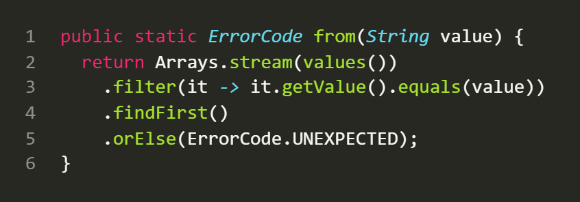
Через Stream

Slide 51
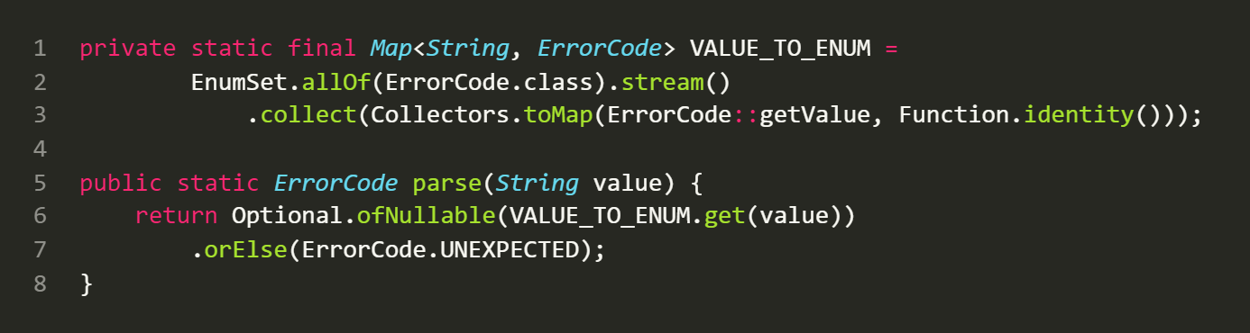
Кэш в виде мапы

Slide 52
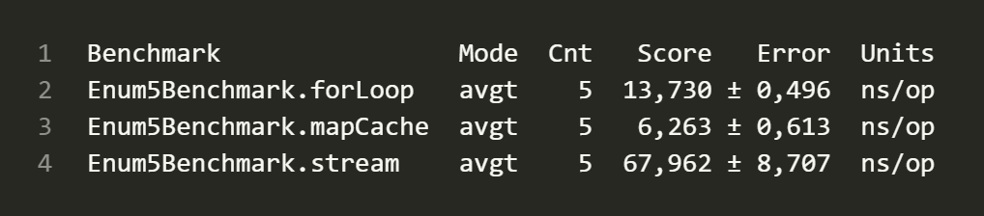
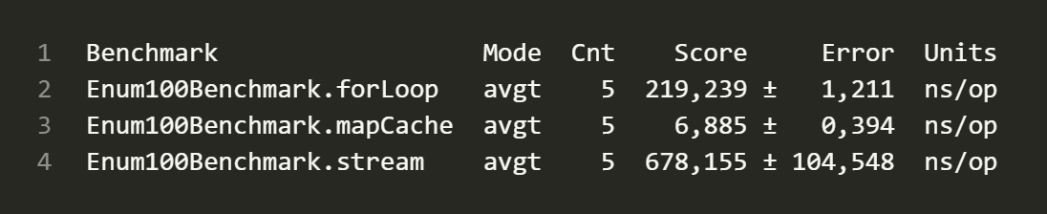
Сравнение производительности

Slide 53
Алгоритм выбора решения
Хочу получить
значение по строке
По чему нужно
получать
значение?
название
значения
внутренний
параметр
Нужно ли заложиться на расширение перечисления?
Закешируй MAPпинг параметров в значения
нет
да
Используй valueOf()
Напиши метод, в котором используй valueOf()

Slide 54
Разминка
Перечисления в публичном API
Перечисления в БД
Разделение слоев приложения
Получение перечисления по значению
Перечисление как Singleton
Внутреннее перечисление как способ организации бизнес-логики
Использование перечислений в тестах
Выводы

Slide 55
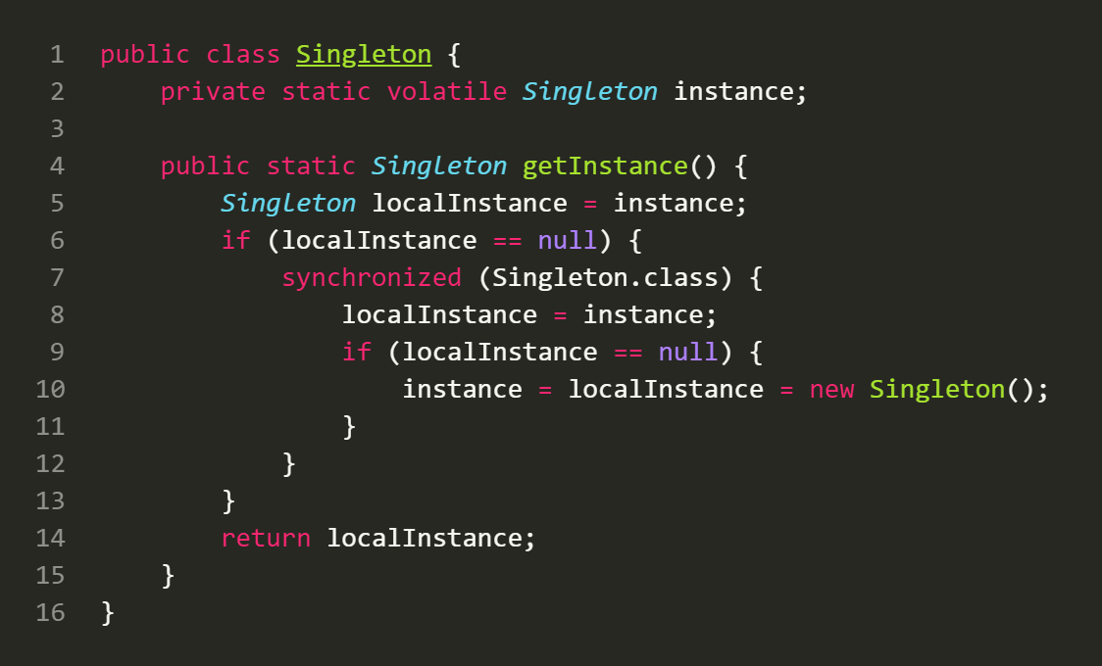

Классический Singleton

Slide 56


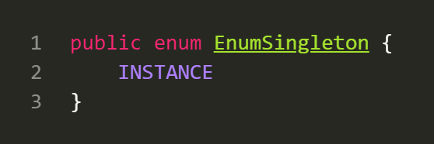
Enum Singleton
“… single-element enum type is often the best way to implement a singleton”
Потокобезопасен by design!

Slide 57
Laziness
Условно ленивый

Slide 58
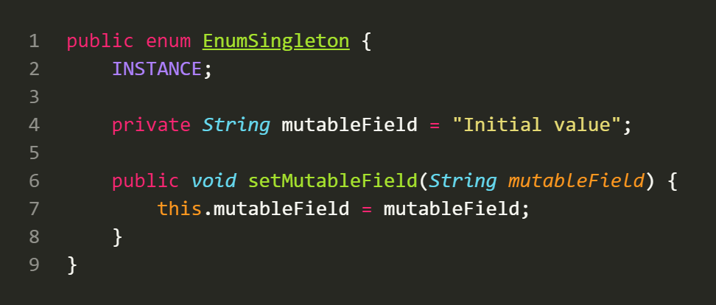
Мутабельность

Slide 59
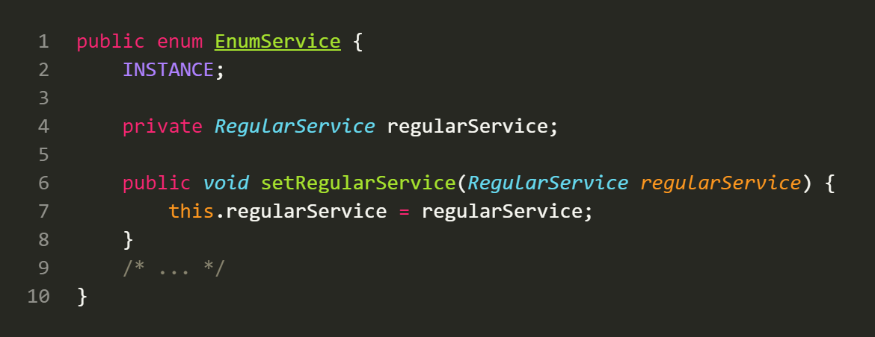
Singleton enum как Spring Bean

Slide 60
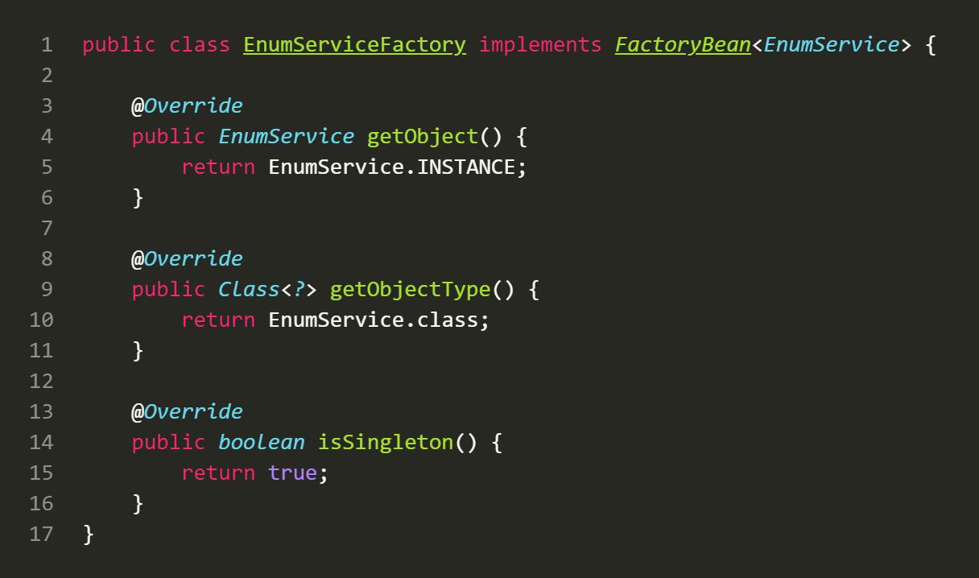
Фабрика enum Spring Bean

Slide 61


Slide 62
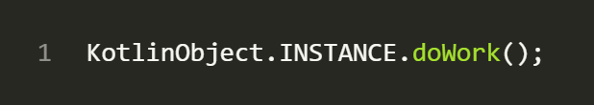
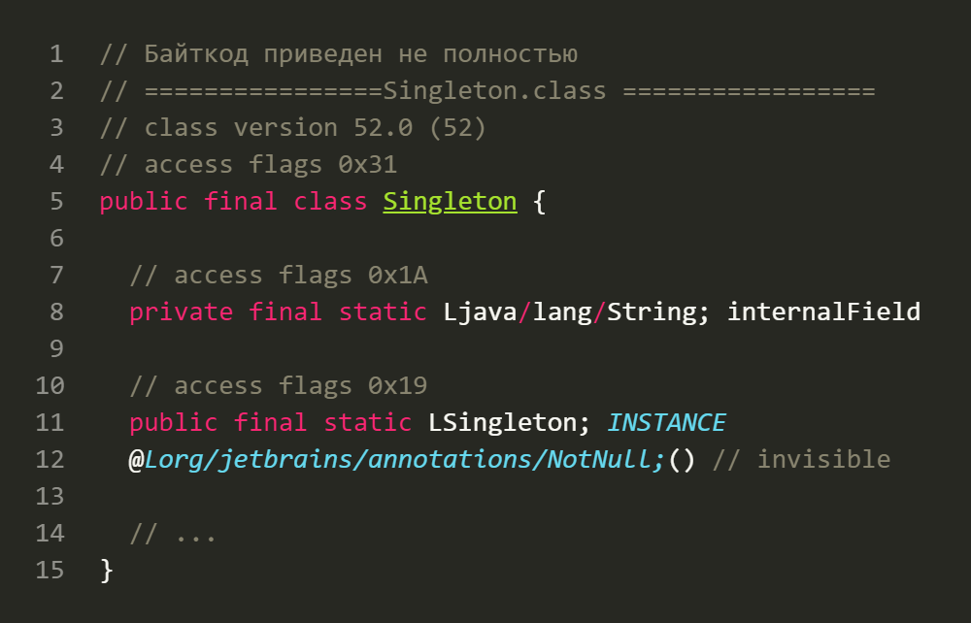
Что там у котлинистов?
Вызов object из Java:
Байткод Kotlin object:

Slide 64


Slide 65
Разминка
Перечисления в публичном API
Перечисления в БД
Разделение слоев приложения
Получение перечисления по значению
Перечисление как Singleton
Внутреннее перечисление как способ организации бизнес-логики
Использование перечислений в тестах
Выводы

Slide 66
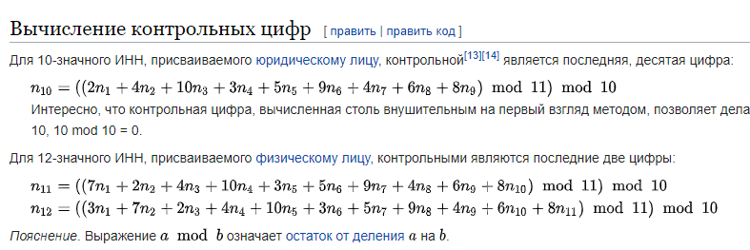

ИНН
Персональный – 12 знаков
Юридический – 10 знаков

Slide 67

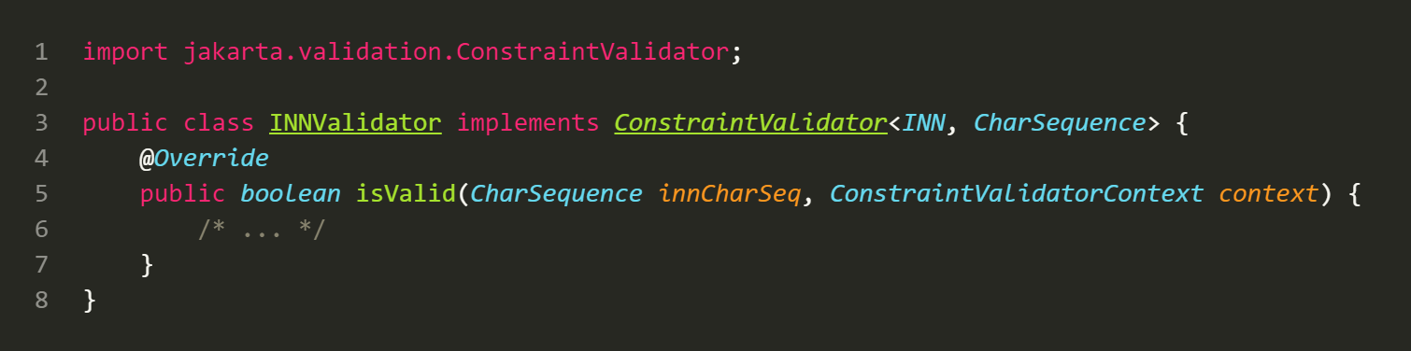
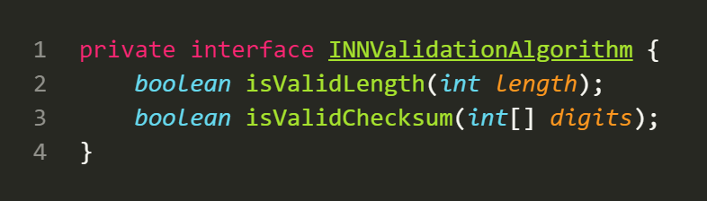
Валидация ИНН
Валидатор Bean Validation
Внутренний интерфейс валидации

Slide 68

Перечисление с логикой валидации

Slide 69


Интерфейс знает свои реализации
Sealed interface (JEP 409) для бедных

Slide 70



Минутка саморекламы
6.2
2.5
VALIDATOR

Slide 71
Разминка
Перечисления в публичном API
Перечисления в БД
Разделение слоев приложения
Получение перечисления по значению
Перечисление как Singleton
Внутреннее перечисление как способ организации бизнес-логики
Использование перечислений в тестах
Выводы

Slide 72

Проход по различным значениям перечисления
NORTH
AMERICA
EURASIA
AFRICA
SOUTH
AMERICA
AUSTRALIA
ANTARCTICA

Slide 73


Пропуск некоторых значений перечисления
Источник перечислений перестал быть типобезопасным

Slide 74

Пропуск некоторых значений перечисления
Источник перечислений перестал быть типобезопасным
Переходим на метод, как источник данных

Slide 75








Генерация различных видов тестовых моделей

Slide 76

Перечисления, уточняющие модель
Классическое создание тест-модели

Slide 77


Перечисления, уточняющие модель
Классическое создание тест-модели
TestDataCreator

Slide 78






Генераторы тестовых моделей

Slide 79
Разминка
Перечисления в публичном API
Перечисления в БД
Разделение слоев приложения
Получение перечисления по значению
Перечисление как Singleton
Внутреннее перечисление как способ организации бизнес-логики
Использование перечислений в тестах
Выводы

Slide 80
Здоровья! Добра! Любви! И процветания!

Slide 81
Ответы на разминку

Slide 82

1

Slide 83



2

Slide 84


3

Slide 85
3

Slide 86
Ответы на возможные вопросы

Slide 87

Реализация Apache Commons

Slide 88

Реализация Guava

Slide 89

Реализация valueOf(Class, name)

Slide 90

Байткод valueOf(name)

Slide 91

Как выглядит байткод котлиновских перечислений?

